Slide 1

Turizm İşletmeciliği Oryantasyon ve Tanışma Programı
2026

Slide 2
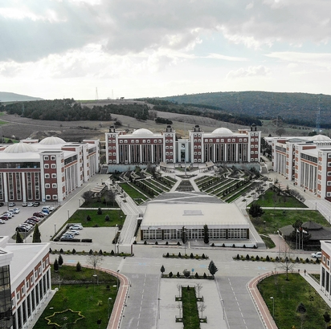

Üniversite ve Bölüm Tanıtımı
Üniversite Kuruluş Tarihi
29 Mayıs 2007
Rektör
Prof. Dr. Zafer Asım KAPLANCIKLI
https://bilecik.edu.tr
https://www.instagram.com/bseuniversitesi

Slide 3
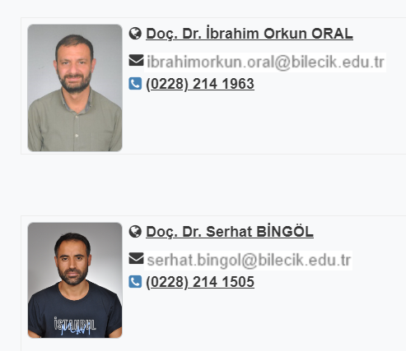
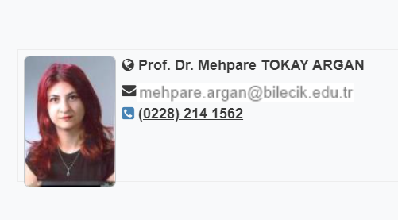
Uygulamalı Bilimler Fakültesi
https://bilecik.edu.tr/uygulamalibilimler

Slide 4
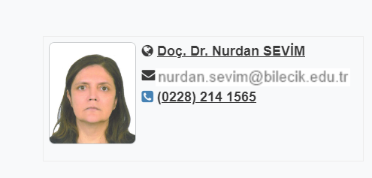
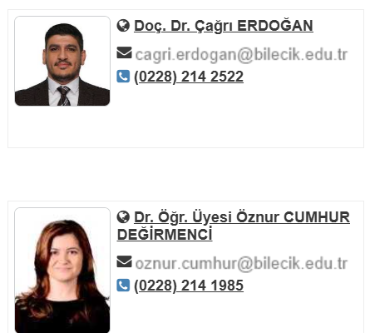
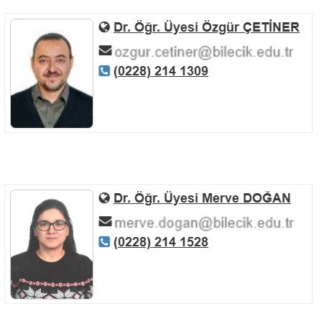
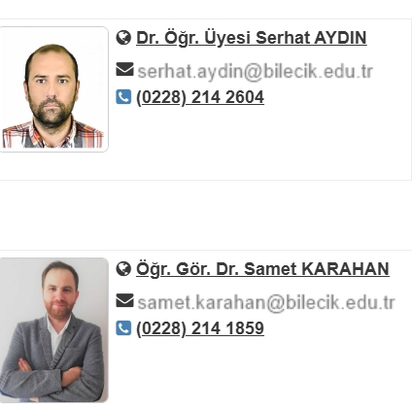
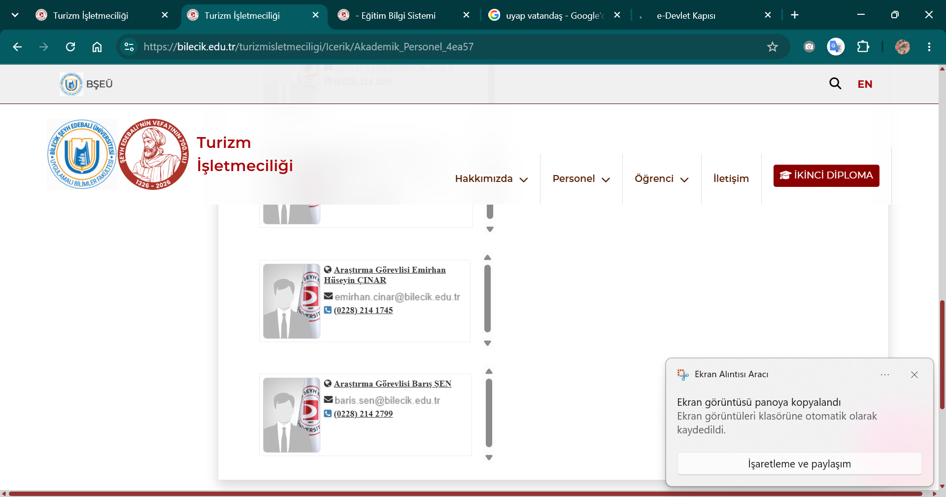
Turizm İşletmeciliği Akademik Kadrosu
Bölüm Başkanımız

Slide 5

Bölüm & Eğitim ve Öğretim
Bölüm ilk öğrencilerini 2014-1015 eğitim öğretim yılında aldı.
Bölümümüzde öğretimin normal süresi 4 akademik yıl ve yaz okulları hariç 8 yarıyıldır.
Mezuniyet için: En az 240 AKTS olan zorunlu ve seçmeli derslerden başarılı olması, tüm derslerden en az DD veya YT notu alması ve genel not ortalamasının en az 2.00 olması gerekmektedir. Ayrıca zorunlu stajlarını başarması gerekmektedir.
Genel olarak her öğrencinin dönem başı 30 AKTS tamamlaması gerekir.

Slide 6
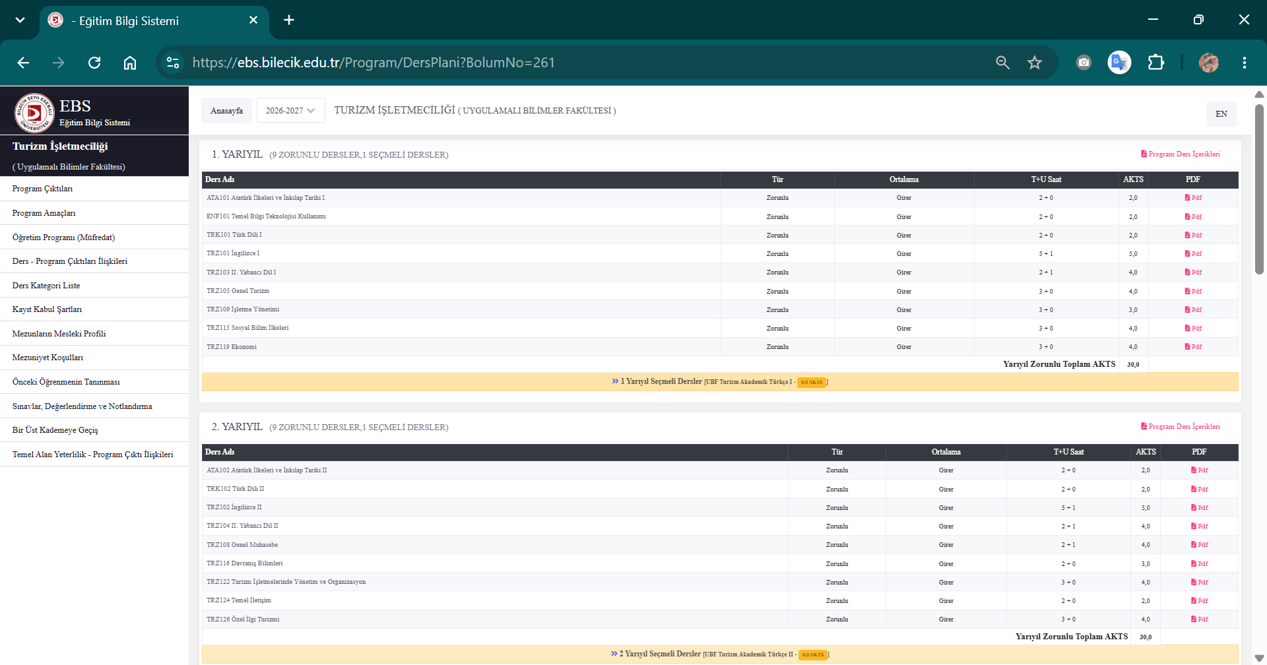
Eğitim Bilgi Sistemi
https://ebs.bilecik.edu.tr/Program/DersPlani?BolumNo=261

Slide 7

Ders Planı
Sektörlerle Uyumlu Teorik ve Uygulama Dersleri
İngilizce ve Almanca Dil Dersleri
Zorunlu Dersler ve Seçmeli Dersler
Staj
https://ebs.bilecik.edu.tr/Program/DersPlani?BolumNo=261

Slide 8
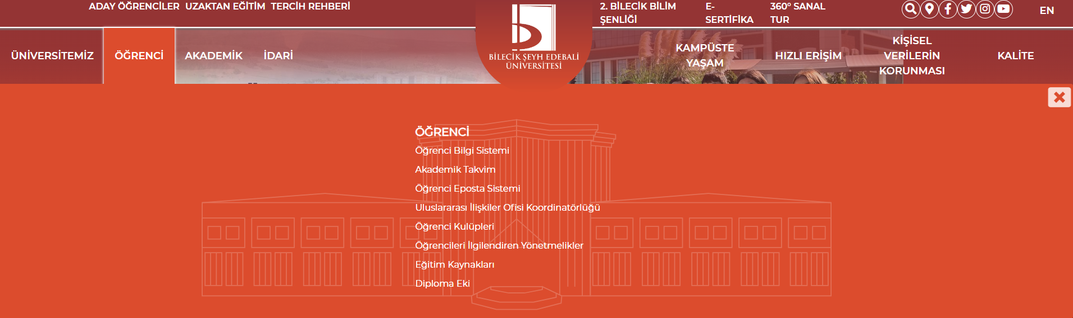
Akademik takvim nedir?
Öğrencinin bir akademik yıl için kullanacağı bir zamanlama rehberidir.
https://bilecik.edu.tr/main/Icerik/Akademik_Takvim_58303

Slide 9
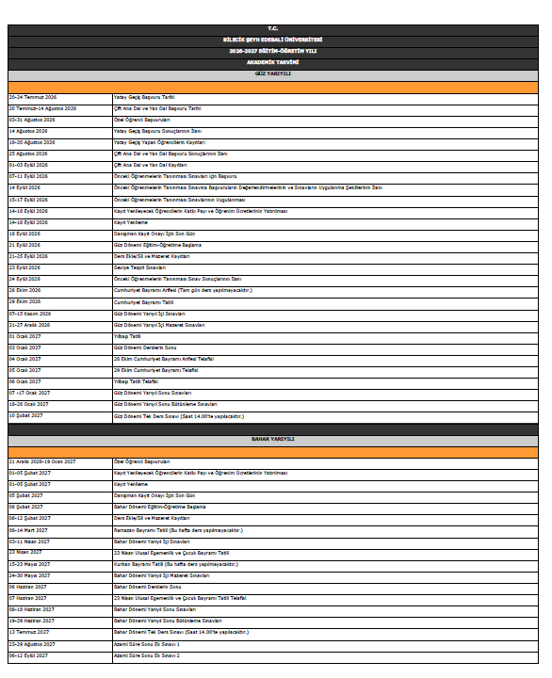
2026-2027 Eğitim-Öğretim Yılı Akademik Takvimi

Slide 10
Üniversitemizin Öğrenci Sayfası

Slide 11
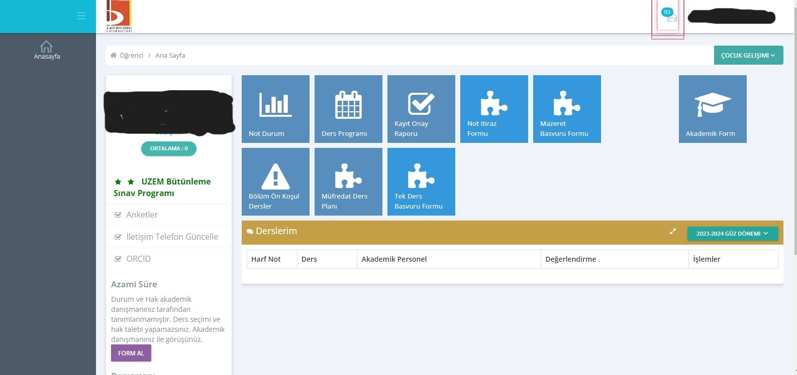
Öğrenci Bilgi Sistemi (OBS)

Slide 12
Ders Seçimi
30 AKTS + (15 AKTS) = 45 AKTS
Öğrenciler, öğrenim süresince güz ve bahar yarıyılları başında, akademik takvimde belirtilen sürede kayıt yenilemek zorundadır.
Genel not ortalaması 2,00 veya üzerinde olan öğrenciler normal dönemindeki ders kredi yükünün %50 fazlası kadar derse kayıt yaptırabilirler.
3,00 ortalaması olan ve alttan dersi olmayan öğrenciler üstten ders alabilir.
Ders seçimi yapan öğrenciler danışman onayı yaptırmalıdır.

Slide 13
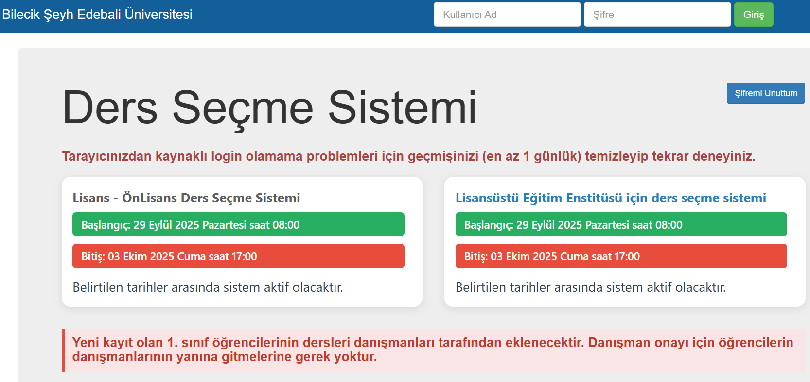
Ders Seçim Ekranı
https://derssecme.bilecik.edu.tr

Slide 14
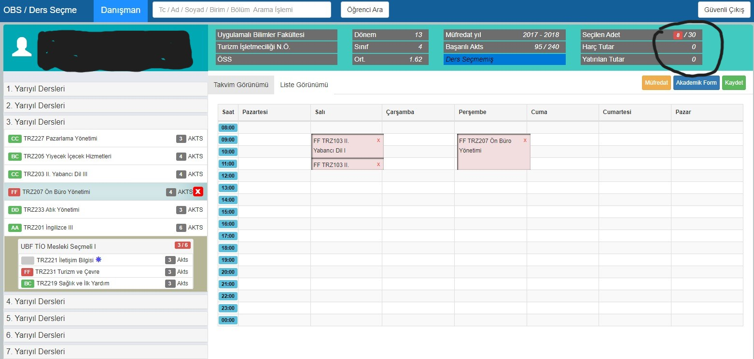
Ders Seçim Ekranı

Slide 15
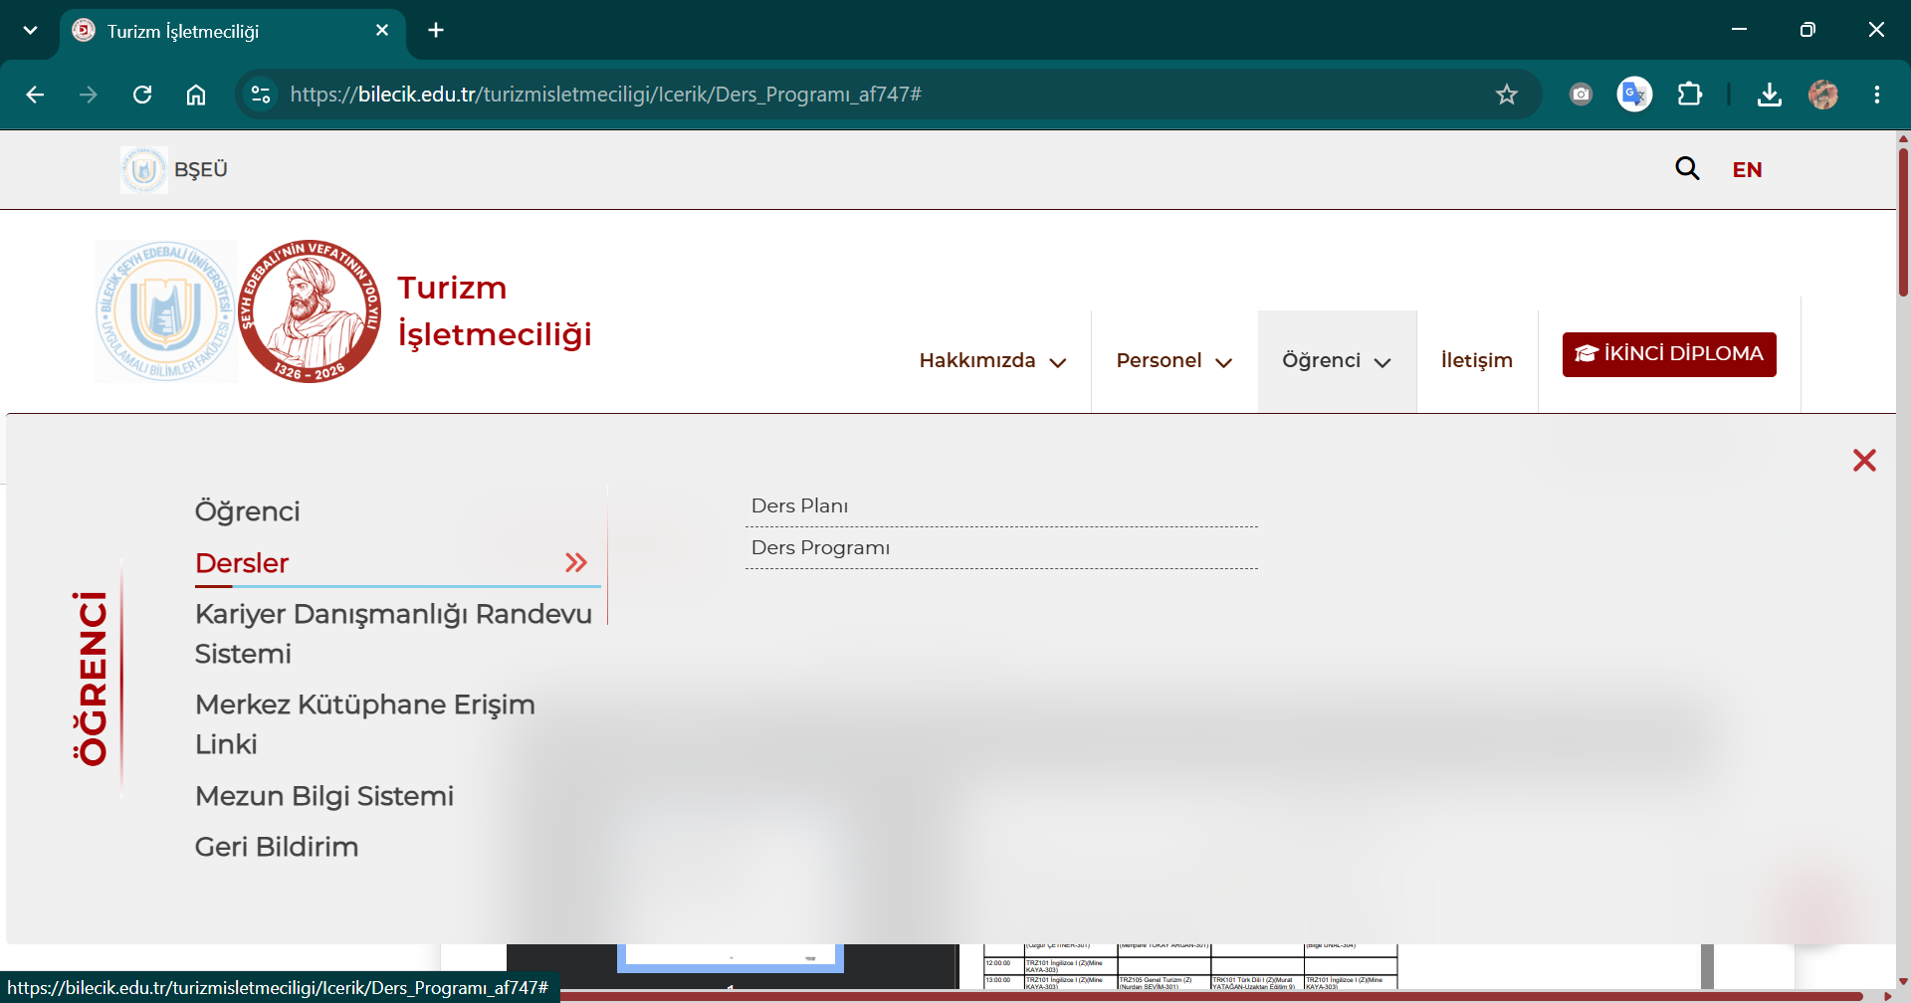
Ders Programları
Her dönem başında bölüm tarafından ilan edilir.

Slide 16
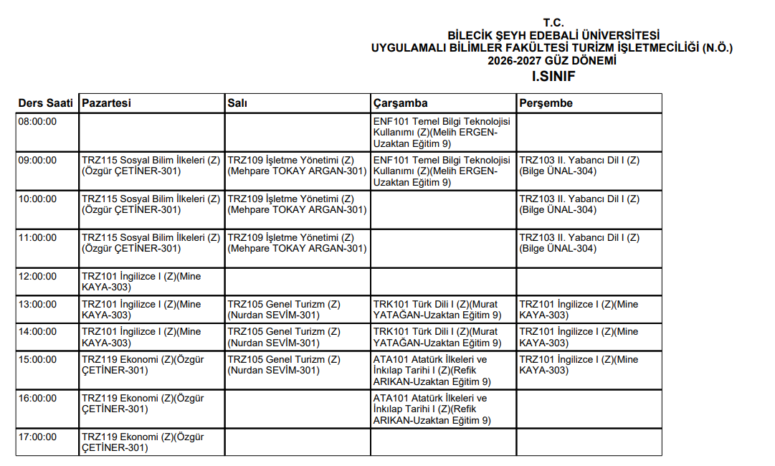
Ders Programı

Slide 17

Derslerin Devam Zorunluluğu
Öğrenciler, teorik derslerin %70’ine, uygulama, laboratuvar, atölye ve stüdyo çalışmalarının ise %80’ine katılmak zorundadır.
  Örneğin; Haftalık 3 saat olan teorik bir ders alan öğrenci 14 haftanın toplamında 12 saat devamsızlık yapma hakkına sahiptir.
Devam koşulu yerine getirilmeyen ders için DZ notu verilir. DZ notu alan öğrenci gelecek yıl aynı dersi alarak derse devam etmek zorundadır!!!
Dönem içerisinde alınan raporlar devamdan sayılmaz.

Slide 18
Sınavlar
Yarıyıl içi, yarıyıl sonu bütünleme sınavlarının programları ilgili bölüm başkanlığı ve dekanlık/müdürlükçe koordineli olarak belirlenir ve ilan edilir. (2 hafta önce!!!)
  Taslak ve nihai sınav programına dikkat!!!
Gerekli hallerde ilgili birimin yönetim kurulu kararı ile cumartesi ve pazar günleri de ders ve sınav yapılabilir.
Sınav takvimine panodan veya fakülte ve/veya bölümümüzün web sayfasından ulaşabilirsiniz.
https://www.bilecik.edu.tr/uygulamalibilimler
https://bilecik.edu.tr/turizmisletmeciligi

Slide 19

Sınavlara Katılım
Sınava girme veya girmeme konusundaki yükümlülük tamamen öğrencilere aittir.
Vize sınavlarına geçerli bir mazeret ile katılamayan öğrenciler mazeret sınavına girebilir.
Öğrenciler, ilan edilen gün, saat ve yerde sınava girmek ve kimlik belgelerini göstermek zorundadır.
DZ notu verilmiş bir öğrenci final sınavlarına giremez.
Sınavların uygulanış biçimi dersi veren öğrenim elemanına göre değişebilir.

Slide 20
Not Sistemi
Her ders için en az bir yarıyıl içi (vize), bir ödev veya kısa sınav ve bir yarıyıl sonu (final) sınav ve bir bütünleme sınavı yapılır.
Öğretim elemanlarının yürüttüğü tüm derslere ait notlar öğrenci bilgi sistemine (OBS) ilgili öğretim elemanı tarafından girilir.
Başarı notu dönem içi ve dönem sonu sınavlarına göre hesaplanır.
  Bir dersten başarılı sayılabilmek için, final veya bütünleme sınavından en az 50 puan alınması gerekir.
  Ayrıca, dönem içi ve dönem sonu değerlendirmelerinin ağırlıklı ortalamasından elde edilen notun da en az 45 olması şarttır.
Notlar OBS üzerinden ilan edilir.
Başarı Notu | Mutlak Sistem Karşılığı | Katsayısı
AA | 93,01-100,00 | 4.0
AB | 83,67-93,00 | 3.7
BA | 76,67-83,66 | 3.3
BB | 69,67-76,66 | 3.0
BC | 60,34-69,66 | 2.7
CB | 56,61-60,33 | 2.3
CC | 53,33-56,60 | 2.0
DC | 49,00-48,99 | 1.5
DD | 45,00-48,99 | 1.0
FF | 44,99 ve aşağısı | 0.0

Slide 21

STAJ
Öğrenciler, en az 60 gün staj yapmak zorundadır.
  4. yarıyılı takip eden yaz döneminde tek seferde veya 30 günlük dönemlerle toplam (30+30) en az 60 gün staj yapmak zorundadır.
Stajların ne zaman yapılabileceği Bölüm Staj Komisyonları tarafından belirlenir.
Staj, esas olarak eğitim öğretimin fiilen yapılmadığı süreler içinde yapılır.

Slide 22
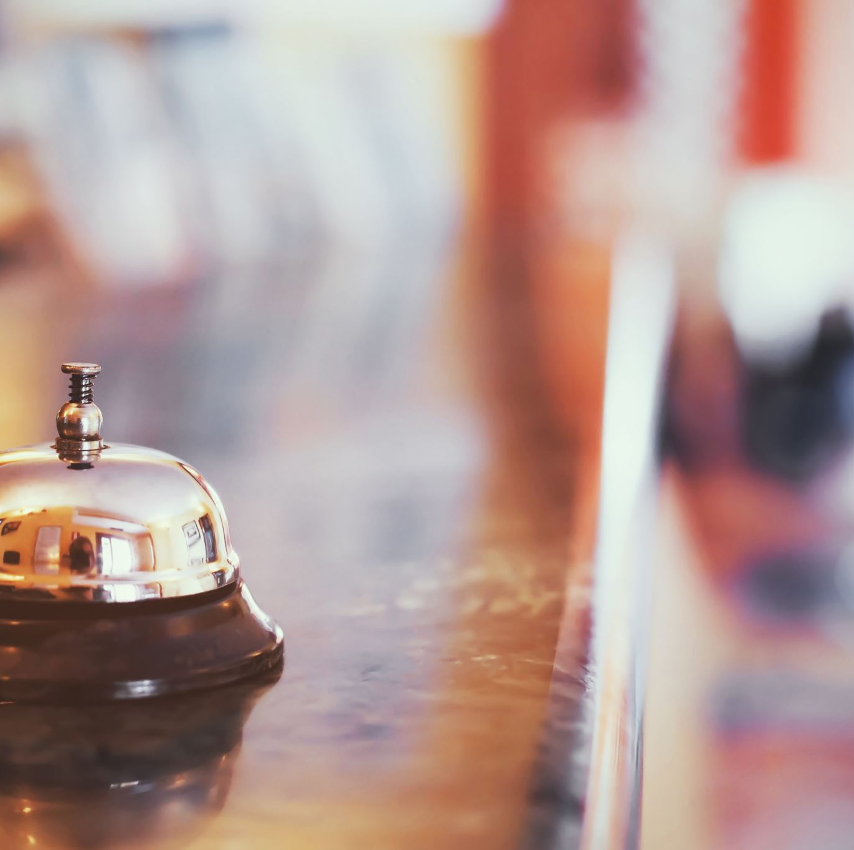
Turizm İşletmeciliği Bölümü Öğrencilerinin Staj Yapabileceği Yerler
Turistik işletme belgesine sahip 4 ve 5 yıldızlı oteller/tatil köyleri
Özel belgeli işletmeler
A ve B grubu seyahat acenteleri
Bölüm Staj Komisyonu tarafından uygun görülen kamu ve özel sektöre ait turizm işletmeleri

Slide 23
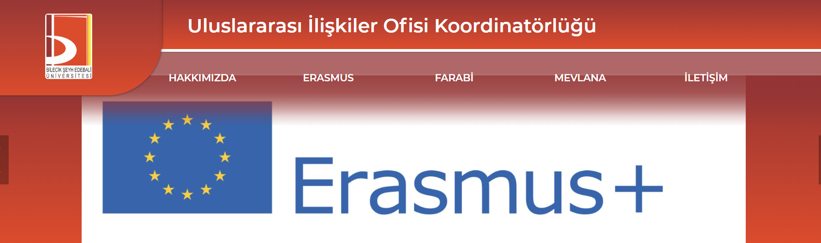
Erasmus Öğrenim Hareketliliği ve Erasmus Staj Hareketliliği
Erasmus nedir?
Yükseköğretim kurumunda kayıtlı öğrencinin, öğreniminin bir bölümünü, ikili anlaşma ile ortak olunan yurtdışındaki yükseköğretim kurumunda gerçekleştirmesi.
Bu programa katılmak için ne yapmalıyız?
Programa katılmak için üniversitemizin Erasmus web sayfası olan https://www.bilecik.edu.tr/uluslararasi adresinden yapılacak olan yeni dönem başvuru ilanlarını takip ediniz. Ayrıca fakültede de bildirim yapılır, belirtilen aşamalara uymanız gerekmektedir.

Slide 24
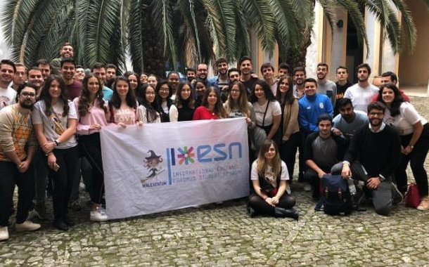
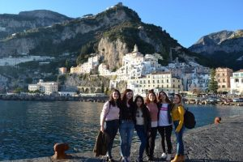
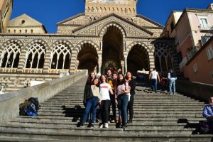
Erasmus Öğrenim Hareketliliği ve Erasmus Staj Hareketliliği

Slide 25
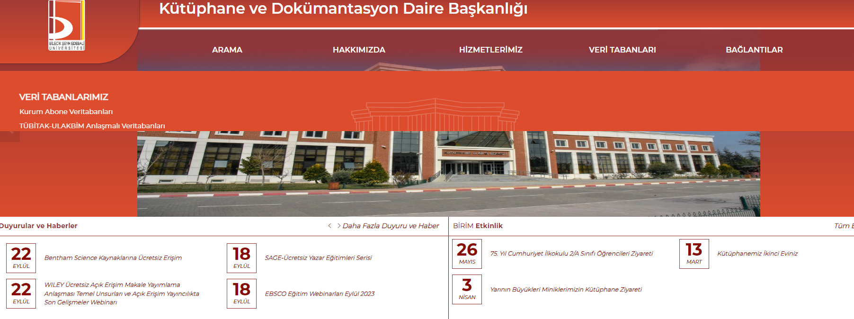
Konumu: Gülümbe yerleşkesinde
Çalışma Saatleri: Kütüphane ve Bilgi Merkezi’nin 7/24 Salonu haftanın her günü 24 saat açıktır.
Öğrencilerimiz üniversitenin verdiği kurum ve kimlik kartı ile kaynak ve hizmetlerden yararlanır.
Ödünç: Ödünç işlemi kullanıcı tarafından kitapmatiklerden yapılabildiği gibi, kitapmatik üzerinden ödünç/iade işlemi yapamayan kullanıcıların işlemi görevli personel tarafından yapılır.
Kütüphane ve Dokümantasyon

Slide 26

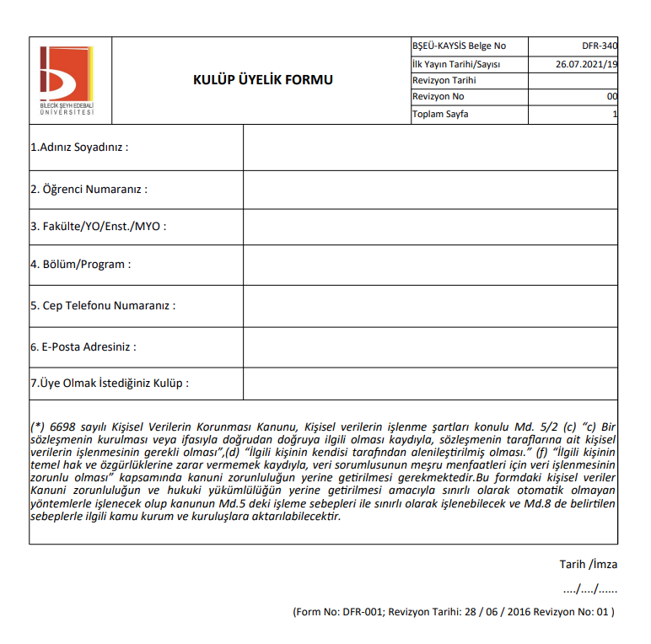
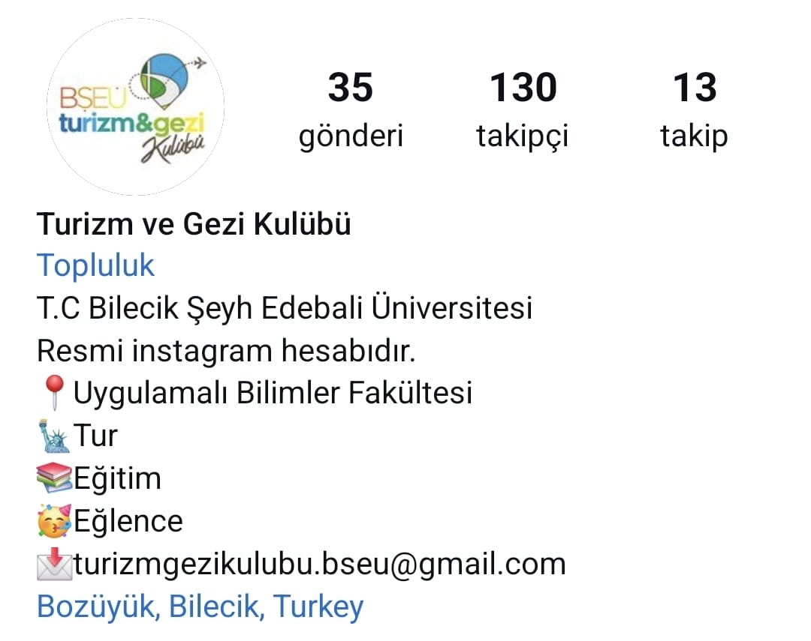
Turizm & Gezi Kulübü

Slide 27


Mezuniyet Sonrası Çalışma Olanakları
Konaklama İşletmeleri
Yiyecek-İçecek İşletmeleri
Seyahat ve Ulaştırma İşletmeleri
Akademik Kariyer

Slide 28
Burslar ve Yardımlar
Yemek Bursu
Kısmi Zamanlı Çalışma Bursu
İhtiyaç sahibi öğrencilerimiz Kısmi Zamanlı Çalışma Bursu ile ders saatleri dışında kalan zamanlarda Üniversitemiz bünyesinde çalışabilirler.
İhtiyaç sahibi öğrencilerimizin 1 eğitim öğretim yılı boyunca, üniversitemiz yemekhanelerinden yemek bursu ile ücretsiz olarak faydalanabilirler.

Slide 29
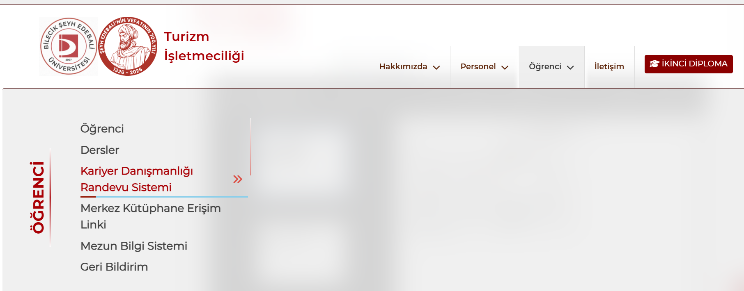
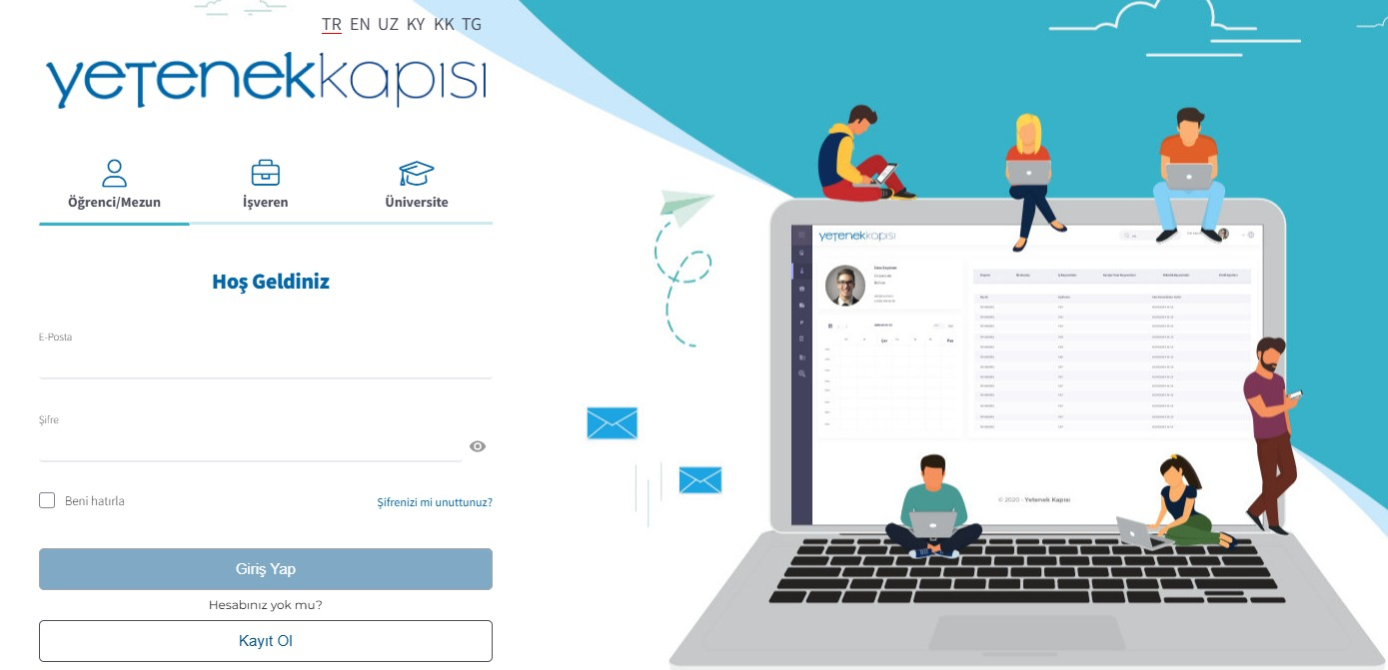
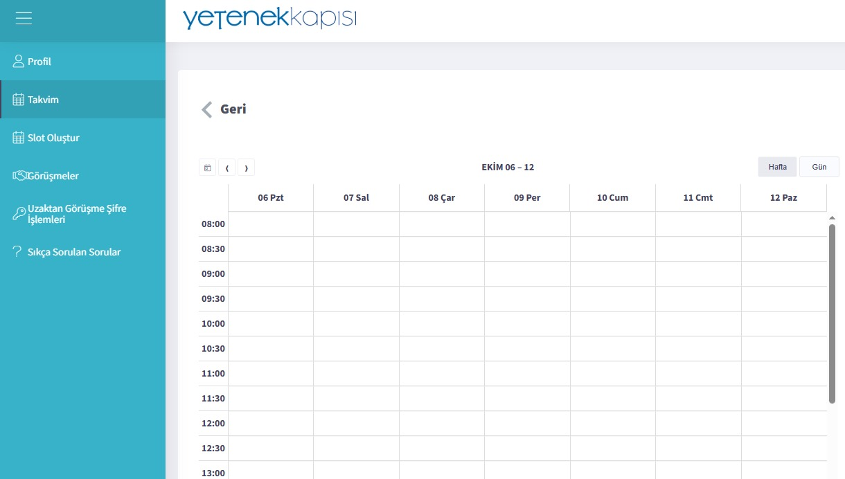
Kariyer Danışmanlığı
Öğrenci ve mezunların nitelikli istihdamına katkı sağlamak amacıyla geliştirilmiş online platformdur.
https://www.yetenekkapisi.org/

Slide 30
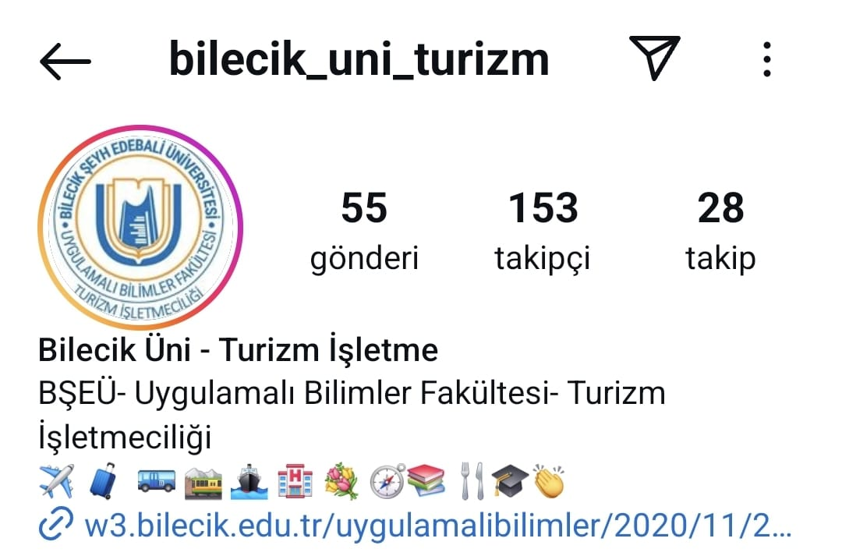
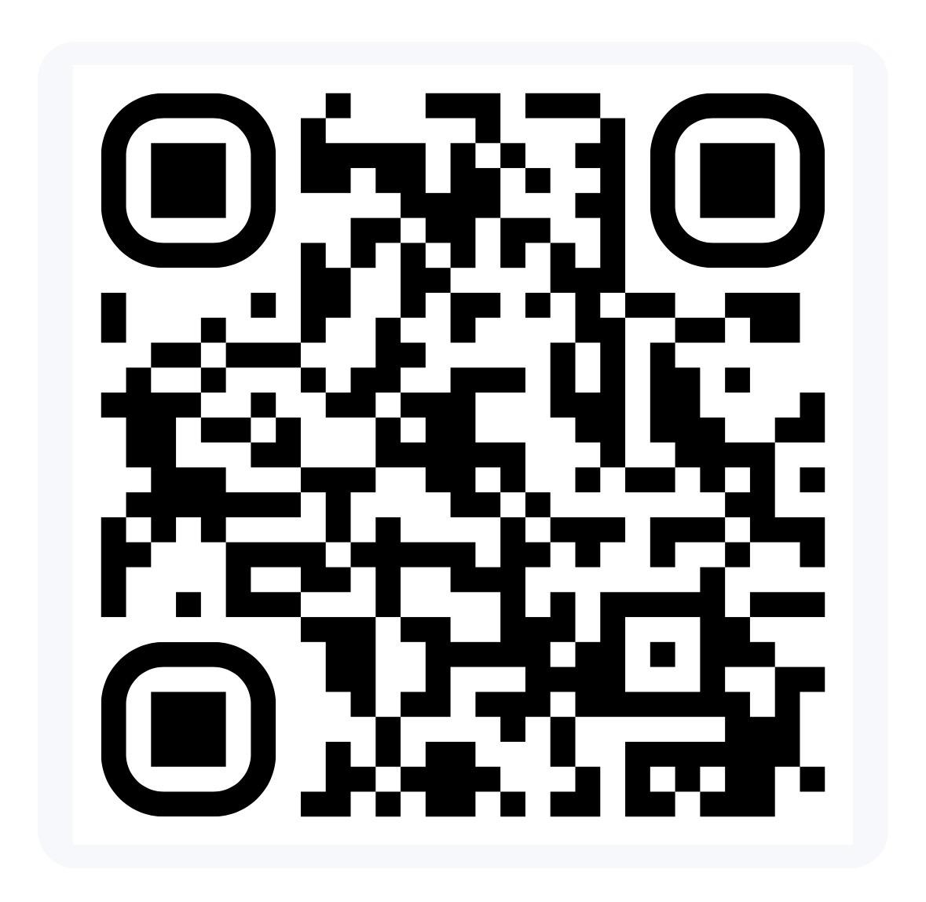
Bizi takip etmeyi unutmayın!
Ankete katılmayı unutmayın!
Geri Bildirimler
turizm.isletmeciligi@bilecik.edu.tr

